Slide 1


MINISTERIO DE HACIENDA DIRECCIÓN GENERAL DE ADMINISTRACION DE BIENES Y CONTRATACION ADMINISTRATIVA

Slide 2
¿Qué es CompraRED?
Permite a las Instituciones del Sector Público, dar a conocer por medio de Internet, sus demandas de bienes, obras y servicios, a su vez los proveedores pueden conocer, participar y darle seguimiento desde el inicio hasta su finiquito a los procedimientos de contratación administrativa del Estado costarricense.
Objetivo general
Propiciar la transparencia, eficiencia, eficacia e integración regional y mundial de la gestión de las compras del Estado Costarricense.

Slide 3
Importancia de compras electrónicas como herramienta de desarrollo

Slide 4
¿Qué ofrece CompraRED?
Marco normativo
Normativa, Directrices, manuales, entre otros.
Información detallada de las diferentes modalidades de contratación administrativa desde el inicio hasta el finiquito. Carteles gratuitos. Los Proveedores y las Administraciones envían y reciben aclaraciones; subsanes; modificaciones de los procedimientos de contratación. Se reciben y resuelven los recursos: de objeción al cartel; revocatoria y apelación. Envío y recepción de ofertas electrónicas. Desarrollo e implementación del módulo de contratos en línea, ya sea aprobación interna o solicitud de refrendo de CGR.
Contrataciones
Convenio Marco
Desarrollo e implementación de la modalidad de convenio marco, para las compras consolidadas.
Publicación planes de compra
Publicación Planes de Compra; dos formas de ingresar en forma detallada o a través de captura de un archivo, obligatorio para todo el sector público. Reglamento de PYMES

Slide 5
¿Qué ofrece CompraRED?
Ficha datos generales, mercancías ofrecidas, relacionada con catálogo de mercancías; historial contractual (invitaciones, adjudicaciones, documentos remitidos; recursos presentados y su situación; contratos adjudicados, notificaciones, sanciones, inhabilitación). Registro electrónico de proveedores: registro en línea para descentralizarlo. Registro PYMES proveedoras, integrado con información del MEIC, obligatorio uso sector Público por Reglamento de PYMES.
Registro de Proveedores
Catálogo de Mercancías
Catálogo basado en el gasto objeto; homologado al de Naciones Unidas; precios de referencia (últimas compras); registro de precios de mercado y precios que ofrece el proveedor .
Subasta y remate en línea
Bienes genéricos.
Estadísticas e indicadores gestión
Diferentes consultas mediante cruces de variables, que permite combinar una serie de variables. Seguimiento de la gestión a través de una serie de indicadores de gestión.

Slide 6
¿Qué ofrece CompraRED?
Registro Funcionarios Inhibidos
Obligatorio uso de todo el Sector Público por Reglamento de Contratación Administrativa.
Garantías, puntos de control
Registro Garantías de Participación y Cumplimiento. Puntos de Control.
SIAC
CompraRED, transfiere toda la información para rendición de cuentas al Sistema Integrado de Contratación Contractual SIAC.

Slide 7
Números de Compr@Red
CANTIDAD TOTAL DE TRAMITES POR TIPO DE CONTRATACIÓN AL 26 DE SETIEMBRE DE 2012
 | Tipo de Trámite | CANTIDAD TOTAL
 | Contratación Directa | 9998
 | Licitación Abreviada | 738
 | Licitación Pública | 93
 | Total | 10829
MONTOS ADJUDICADOS EN FIRME POR TIPO DE TRAMITE Y POR MONEDA AL 26 SETIEMBRE
 | Tipo de Trámtie | Monto | Moneda
 | Contratación Directa | ₡16.240.175.795,78 | CRC
 | Contratación Directa | € 176.152,10 | EUR
 | Contratación Directa | $8.299.261,29 | USD
 | Licitación Abreviada | ₡5.389.933.074,13 | CRC
 | Licitación Abreviada | $4.700.241,56 | USD
 | Licitación Pública | ₡1.636.648.198,94 | CRC
 | Licitación Pública | $2.762.027,80 | USD
MONTOS ADJUDICADOS EN FIRME POR TIPO DE MONEDA AL 26 DE SETIEMBRE 2012
 | Monto | Moneda
 | ₡23.266.757.068,85 | CRC(colones)
 | € 176.152,10 | EUR(euros)
 | $15.761.530,65 | USD(dólares)

Slide 8
CONVENIO MARCO
Una herramienta para ejecutar eficientemente el presupuesto de compras

Slide 9

Políticas y Gestión de Compras
Dirección General de Administración de Bienes y
Contratación Administrativa
Una gestión de compras con visión corporativa a nivel del Estado
El Gobierno, implementa políticas con visión corporativa de Estado con el fin de obtener economías, principalmente a través de convenios marco, subasta a la baja, entre otros, orientando las compras en áreas de interés estratégico.
Introduce una gestión de contratación corporativa a nivel de Estado, que preserva autonomía y descentralización, pero maximiza economías.
Se crea un supermercado virtual para generar ahorros en tiempo, precios y eficiencia en las transacciones.

Slide 10
¿QUÉ ES UN CONVENIO MARCO?

Slide 11
Definición de Convenio Marco
Es una modalidad de licitación pública mediante la cual se adjudica a un proveedor o varios proveedores, determinadas opciones de negocio (bienes y servicios de uso común) por haber cumplido con los requisitos establecidos en el pliego de condiciones.

Slide 12
TIPOS DE CONVENIOS MARCO
Modelo 1: "cerrado" Convenio marco celebrado con uno o más proveedores, donde se establece en el pliego de condiciones, todos los términos de la contratación. La etapa de la competencia se produce en la fase inicial de licitación. Como resultado, no hay una mayor competencia entre los proveedores en la segunda etapa de la contratación, y la única diferencia de este tipo de procedimiento de convenio marco en relación con los procedimientos tradicionales de contratación pública es que los artículos se compran en lotes para un período de tiempo.
Modelo 2: “Semi-cerrado" convenio marco celebrado con más de un proveedor (por lo menos tres), donde se establece en el pliego de condiciones, todos los términos de la contratación, propicia una mayor competencia entre los proveedores que son partes del convenio marco la cual es requerida para otorgar las órdenes de compra en la segunda etapa de la contratación;
Modelo 3: Un convenio marco "abierto" celebrado con más de un proveedor, la competencia se origina en la segunda etapa entre los proveedores. Esta modalidad es abierta a nuevos proveedores a lo largo de la duración del convenio marco. Es importante destacar que se ha avanzado a la creación de los nuevos convenios marco en función del tipo 3 reconocido internacionalmente como el tipo abierto, el cual permite cada año, renovar el catálogo electrónico con nuevas mercancías y nuevos proveedores, propiciando una mayor participación para aquellas empresas que no pudieron participar en el primer proceso. De igual forma permite la salida de proveedores que no deseen seguir dentro del catálogo, sin sanciones. Lo anterior se ha implementado a partir del convenio de suministros de oficina 2, Mobiliario, Vehículos y los siguientes convenios.

Slide 13
Artículo 115 R.C.A.
“Los órganos o entes que compartan una misma proveeduría o sistema de adquisiciones físico o electrónico, podrán celebrar (…) convenios marco para la contratación de determinados bienes o servicios, por un plazo de hasta cuatro años.
Por su cuantía inestimable, el convenio marco solo podrá ser tramitado mediante licitación pública, por una sola entidad (DGABCA) y cubrirá tantas compras como necesidades específicas surjan de los integrantes (…) los participantes del acuerdo podrán hacer las órdenes de compra o pedido, sin necesidad de llevar a cabo procedimientos adicionales.”

Slide 14
Uso Obligatorio
Los integrantes de un convenio marco, están obligados a consultarlo, antes de tramitar otro procedimiento para la adquisición de bienes y servicios cubiertos por el convenio y obligados a utilizarlo (Art. 115 RLCA)

Slide 15
Modelo Operacional

Slide 16
Contratación Corporativa:
Proceso
Elaboración
Proceso Licitación
Levantamiento
de Necesidades
Proceso Catalogación
Anuncio Licitación
Preparación de las Bases
Recepción
Seguimiento Adjudicados
Correcciones y Mejoras
Adjudicación
Proceso Capacitación
Refrendo
Recepción Fotografías
Autorización de las
Bases
Producción
Cliente Interno
Ciclo de Vida del Contrato Marco
Subida Catálogo
Compradores
Proveedores
Proceso de Difusión
Proceso Detección de Necesidades
Retroalimentación
Estrategia Comercial
Promoción
Análisis de Resultados
Publicidad

Slide 17
Modelo Primera Fase
Licitación Pública
Requisitos
Admisibilidad
Factores evaluación
Ofertas
Adjudicación
Opciones de Negocio
Cartel
Formalización Contractual
Refrendo

Slide 18



Segunda Fase
Proveeduría Institucional
Selecciona los bienes y servicios que requiere del catálogo electrónico
El funcionario emite el pedido a favor del proveedor que ofrece la mejor opción de negocio
El proveedor entrega los productos en el lugar requerido por la administración
El proveedor recibe y acepta electrónicamente el pedido
Proveedor Comercial

Slide 19
Regionalización
Es el lugar de entrega en donde se podrá comprar y recibir los bienes y servicios incluidos en el catálogo electrónico. Acá el proveedor elige según su capacidad comercial en que regiones participa.
Región 1
Valle Central
Región 2
Pacífico Norte
Región 3
Pacífico Central
Región 4
Región 5
Región 6
Región 7
Pacífico Sur
Caribe Central
Caribe Norte
Zona Norte

Slide 20

Beneficios Catálogo Electrónico de Convenio Marco para el Comprador
  Simplificación del proceso de compra
  Precios convenientes
  Plazos de entrega adecuados
  Disminución de costos de inventario

Slide 21
Beneficios para el Comprador
Plazos de entrega más convenientes
Reorganización de procesos
Eliminación de etapas
Redistribución de recursos
Disminución de costos de inventario

Slide 22
Beneficios para los Proveedores Comerciales
Ahorro de costos de venta asociados al Estado, viendo al mismo como uno solo.
Posibilita que las empresas mantengan actualizada su información y documentación en un solo canal.
Proceso único de licitación pública accesible desde www.hacienda.go.cr/comprared
Mercado enorme y bastante cautivo.

Slide 23
CONVENIOS MARCO
Convenios Marcos Ejecutados y Finalizados
Suministros de útiles de Oficina y Papelería
Convenios Marcos en Ejecución con 4.895 productos catalogados
Suministros de Oficina y Papelería 2
Servicios de Limpieza
Adquisición de Llantas
Desechos electrónicos
Mobiliario
Adquisición de Boletos

Slide 24
Convenios Marcos en proceso de Contratación
Vehículos
Materiales de Construcción
Materiales de Limpieza
Servicios de Catering Services
Vehículos Policiales
Alquiler y compra de Equipo de cómputo
Contratación de Talleres para Mantenimiento de Vehículos
Adquisición de Guantes de no látex para la CCSS
Adquisición de Medicamentos para la CCSS
Servicios en Construcción y Construcción

Slide 25
Ahorro en CM
Se ha considerado una metodología para calcular los ahorros que se obtienen en la implementación de esta figura de contratación, la cual sin lugar a dudas brinda un gran beneficio en la agilidad para abastecer de bienes y servicios a las instituciones públicas costarricenses que lo utilizan, la misma se basa en el cálculo de acuerdo al monto de compra y su equivalencia con los trámites tradicionales de contratación de acuerdo al promedio de presupuestos con que cuentan las instituciones compradoras y que es ajustada cada año por la Contraloría General de la República, versus lo que tarda una compra de convenio marco.
Se identifican ahorros en tres rubros importantes, estos son:
Horas Hombre
Precios
Gastos Administrativos

Slide 26
1- CM Suministros de Oficina y Papelería
Licitación Pública 2010LN-000001-CMBYC
Fecha de inicio: 22 de Agosto del 2011,
1 año y 1 mes de ejecución.
888 contrataciones, en 65 Instituciones Públicas para un monto consumido superior a los ¢1.367 millones de colones.
14 empresas adjudicadas (4 empresas Pymes).
1.101 productos catalogados.
Ahorro Total superior a ¢835 millones de colones
Ahorro Enero a Junio 2012:
Monto Total en Colones ¢454.933.710.45
Monto Total en dólares $899.611.65
Rubro | Monto | Relación
Ahorro en horas hombre/mujer ¢317.2 | ₡317,203,018.52 | 69.73%
Ahorro en Precios ¢136.5 | ₡136,577,757.61 | 30.02%
Ahorro en materiales ¢1.15 | ₡1,152,934.31 | 0.25%
Ahorro Global | ₡454,933,710.45 | 100%

Slide 27
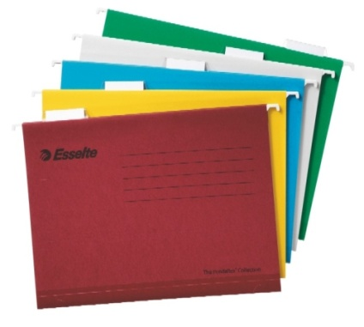


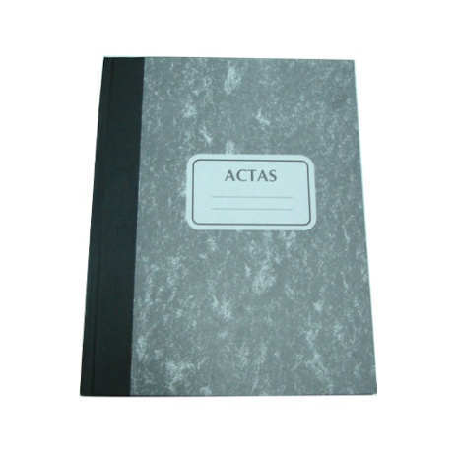
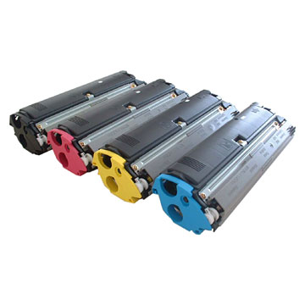

Suministro de Útiles de Oficina y Papelería
Licitación Pública 2010LN-000001-CMBYC
Bolígrafos
Libros de Actas
Discos CD / DVD
Engrapadora
Perforadora
Goma
Marcadores
Humedecedor de Dedos
Carpetas colgantes
Cartuchos de tinta
Tóner
Cinta adhesiva
Block para notas
Cuadernos
Clips
Papel Bond

Slide 29


Convenio Marco de suministros 2010LN-000001-CMBYC
Acá se muestran las principales instituciones compradoras durante el periodo de ejecución.

Slide 30
Convenio Marco de suministros 2010LN-000001-CMBYC
Principales mercancías adquiridas mediante el convenio marco de suministros de oficina.

Slide 31
2- Convenio Marco Servicios de limpieza
Licitación Pública 2009LN-000002-CMBYC
Ahorro Enero a Junio 2012
Monto Total en Colones ¢346.157.974,56
Monto Total en dólares $675.931,37
Fecha de inicio: 26 de febrero del 2010.
31 meses de ejecución.
275 contrataciones, en 39 instituciones públicas para un monto consumido superior a los ¢3,706 millones de colones.
4 empresas adjudicadas.
83 servicios catalogados.
Ahorro total superior a los ¢681 millones de colones.
Rubro | Monto | Relación
Ahorro en horas hombre/mujer. ¢110.7 | 110.779.741,36 | 32,0%
Ahorro en Precios: ¢234.8 | 234.854.931,44 | 67,8%
Ahorro en materiales: ¢0.52 | 523.301,76 | 0,2%
Ahorro Global | ₡346.157.974,56 | 100%

Slide 32


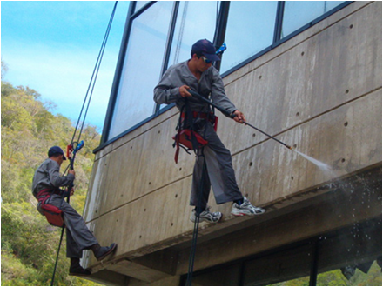




2- Convenio Marco Servicios de limpieza
Licitación Pública 2009LN-000002-CMBYC
Notes:
PENDIENTE

Slide 36
3- Convenio Marco Adquisición de llantas
Licitación Pública 2009LN-000001-CMBYC
Ahorro Enero a Junio 2012:
Monto Total en Colones ¢71.978.831,15
Monto Total en dólares $184.136.86
Fecha de inicio: 15 de noviembre 2010.
En 22 meses se han realizado 191 contrataciones por parte de 38 instituciones públicas para un monto consumido superior a los ¢988 millones de colones.
3 empresas adjudicadas.
221 productos catalogados.
Ahorro superior a los ¢ 371 millones de colones.
Rubro | Monto | Relación
Ahorro en horas hombre/mujer. ¢31.1 | ₡31.103.881,43 | 29,9%
Ahorro en Precios: ¢40.7 | ₡40.742.172,40 | 69,5%
Ahorro en materiales: ¢0.13 | ₡132.777,33 | 0,6%
Ahorro Global | ₡71.978.831,15 | 100%

Slide 37

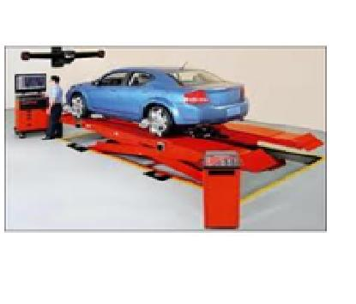
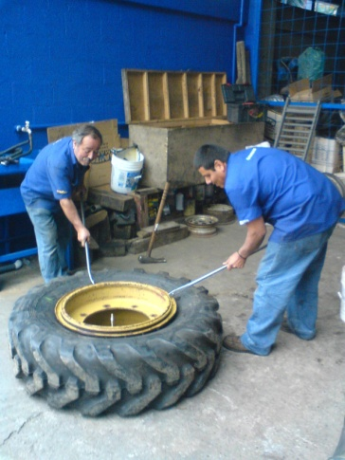

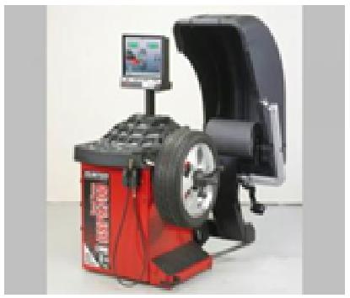


3- Convenio Marco Adquisición de llantas
Licitación Pública 2009LN-000001-CMBYC

Slide 41
4-Convenio Marco Servicios de Agencias de Viajes Licitación Pública 2009LN-000003-CMBYC
Ahorro Enero a Junio 2012:
Monto Total en Colones ¢291.737.901,73
Monto Total en dólares $569.667,07
Fecha de inicio 15 de noviembre del 2010.
En 22 meses se han realizado 645 contrataciones por parte de 39 instituciones por un monto superior a los ¢500.5 millones de colones.
5 Empresas adjudicadas.
Ahorro superior a los ¢ 496.7 millones de colones.
Rubro | Monto | Relación
Ahorro en horas hombre/mujer ¢216.4 | ₡216.491.909,21 | 74,2%
Ahorro en Precios ¢74.4 | ₡74.447.918,09 | 25,5%
Ahorro en materiales ¢0.79 | ₡798.074,43 | 0,3%
Ahorro Global | ₡291.737.901,73 | 100%

Slide 42
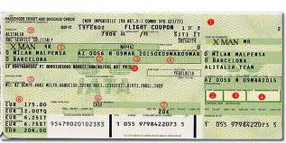

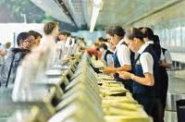
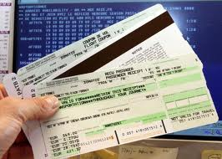
4-Convenio Marco Servicios de Agencias de Viajes Licitación Pública 2009LN-000003-CMBYC

Slide 47
Beneficios del Sistema
Sitio seguro con tecnología SSL (proporciona autenticación y privacidad de la información entre extremos sobre Internet mediante el uso de criptografía) que protege todas las transacciones entre el comprador, vendedor y el portal.
Firma digital aplicada en documentos, procesos y transacciones realizadas entre los compradores, vendedores y el portal.
Desarrollado con altos estándares internacionales en materia de encriptación y compresión de datos en todos los niveles del proceso de compra.
Utilizar el sistema no implica costos económicos, en cambio genera ahorros a corto y largo plazo.
Diseñado y desarrollado para que todas las Instituciones del Sector Público lo puedan adoptar.
Evita exceso de trámites.

Slide 48
Beneficios de la firma digital:
Reemplaza firma de puño y letra, otorgando la misma validez jurídica.
Facilita y legitimiza el comercio electrónico.
Facilita automatización y estandarización de documentos.
Permite conformar el expediente digital de todo el proceso de contratación - cero papel.
El Proceso de firma digital es muy fácil de utilizar.
Fomenta la transparencia, eficiencia de los procesos (reducción costos de gestión).

Slide 49
Requisitos Institucionales para utilizar el sistema Compr@Red
Requisitos a presentar:
Cédula Jurídica.
Nombre completo de la Institución.
Monto mínimo aprobación Interna.
Monto mínimo del refrendo contralor.
Monto mínimo de apelación.
Programas o dependencias de la Institución.
Para ello se requiere que la institución adscrita cumpla además con los siguientes requerimientos:
Oficio de solicitud de incorporación al Sistema de compras gubernamentales CompraRED, por parte del jerarca de la institución, dirigido a la Directora Patricia Navarro Vargas, Directora General de la Dirección de Bienes y Contratación Administrativa.

Slide 50
Requisitos Institucionales
Firmar la aceptación de las políticas de uso con la DGABCA para utilizar el Sistema Compr@Red.
Certificado digital y al dispositivo del Smart Card, en alguna entidad bancaria autorizada, para los funcionarios que se les asignará un perfil de usuario del Sistema Comprared, deben enviar fotocopia de la cédula, nombre del funcionario y correo electrónico.

Slide 51
Configuración mínima recomendada para el equipo de cómputo:
Para hacer transacciones en línea, como oferta electrónica, presentación de recursos, subasta a la baja, entre otras:
Procesador Pentium IV 1.4Ghz, similar o superior.
2GB de memoria ram.
50 GB de disco duro.
1 Tarjeta PCI Ethernet 10/100/1000
Conexión a Internet 2mbps de bajada x 1mbps de subida para 5 usuarios.
Puerto USB para poder utilizar el Smart Card o Token USB necesario para el cliente, que se encuentre sin uso y en un lugar accesible preferiblemente.
Latencia máxima de 50ms, velocidad de descarga real mínima de 1024Kbps, velocidad de subida real mínima de 512Kbps en la estación de trabajo donde se acceda CompraRED.
NOTA: La capacidad de almacenamiento (del disco duro) requerida depende en gran medida de los requerimientos de espacio del sistema operativo que utiliza la estación de trabajo, no de CompraRED 2.0.

Slide 52
Configuración mínima recomendada para el equipo de cómputo:
Además es importante aclarar que las computadoras que utilicen los funcionarios, tanto de las instituciones como de las empresas proveedoras, y que requieran hacer uso de servicios seguros de COMPRARED 2.0 deben contar con un dispositivo llamado Smart Card, debidamente instalado con sus controladores (Drivers). Este dispositivo es necesario para funciones como la autenticación, y firma de documentos digitales, entre otras.
Los clientes que hagan uso de los servicios de COMPRARED 2.0 deben contar con el siguiente software, como mínimo:
- Windows 2000, o superior. (con todos los Services Pack instalados)
- Internet Explorer v 8.0, debe habilitarse acceso a controles Activex y tener los respectivos service pack instalados. En caso de tener la versión 9.0 debe cambiarse la vista de compatibilidad.

Slide 53
Configuración mínima recomendada para el equipo de cómputo:
El navegador debe tener activada la opción para aceptar cookies y ejecutar scripts de java.
Se sugiere que el cliente tenga instalado el Plugin de Macromedia Flash, para una mejor experiencia visual.
En caso de utilizar Windows Vista o Windows 7 o superior debe agregar la dirección https://www.hacienda.go.cr a los sitios seguros en Opciones del Internet Explorer, cejilla Seguridad.

Slide 54
Configuración mínima recomendada para el equipo de cómputo:
Para la implementación de la firma digital se creó un componente (activex / plugin) el cual debe de ser instalado en la máquina de la persona que podrá ingresar al sistema. El mismo se descarga de la página principal de CompraRED.
Que el Internet Explorer tenga habilitadas las opciones para ejecutar Java Script.
Internet Explorer configurado y tenga habilitadas las opciones para soportar componentes Activex.
Se requiere permisos de administrador para hacer la instalación del activex .

Slide 55
Muchas Gracias

